Slide 1
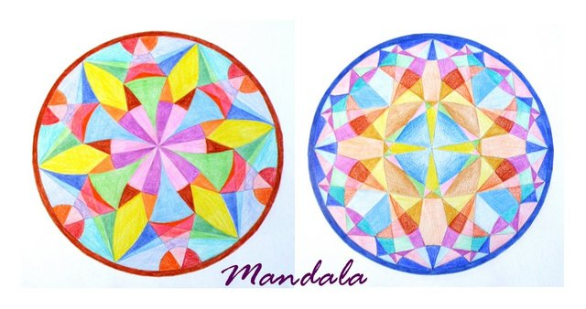
MANDALOS
Paruošė pradinių klasių mokytoja Ligita Šutkienė
Naujosios Akmenės ,,Saulėtekio“ progimnazija

Slide 2
Tradicinė mandala - tai taisyklingas kūrinys, dažniausiai primenantis ratą su jame įpieštu kvadratu bei kitais simboliais, simetriškai išsidėsčiusiais apie jos centrą. Read more: http://www.ltvirtove.lt/straipsniai.php?lt=mandalos_menas_bei_galia#ixzz2jgLRB2xE

Slide 3
Kaip sukurti mandalą : 1. Darbui bus reikalingi popieriaus lapas, skriestuvas, liniuotė bei labai daug įvairių spalvų pieštukų ar flomasterių, spalvas ar atspalvius rinkitės pagal nuotaiką arba tiesiog rinkitės užsimerkę. 2. Pradėkite per visą lapą nupiešdami apskritimą. Pasižymėkite apskritimo centrą. Liniuote padalinkite apskritimą į 4-24 dalis, brėždami susikertančias linijas per apskritimo centrą. Didžiojo apskritimo viduje skriestuvu nubrėžkite dar kelis mažesnius apskritimus. Tai - jūsų būsimos mandalos pamatas. 3. Atsipalaiduokite ir keletą minučių ramiai stebėkite mandalos erdvę. Leiskite sau pajausti, kokių spalvų, formų norite, tačiau galvoti nereikia, tai - intuityvus procesas. Jei nieko nejaučiate, tiesiog pradėkite nuo rato centro, nupiešdami bet kurią geometrinę figūrą, pvz., apskritimą, kvadratą, trikampį, spiralę, kryžių ar pan. 4. Stebėkite nupieštą formą. Jei ji jums patinka, pieškite toliau, iš esamos formos „išaugindami" kitą formą, kuri harmoningai pratęsia pirmąją. Neskubėkite, leiskite piešiniui kurtis tarsi savaime. Pieškite, kol užpildysite visą ratą. Jei norėsis „išeiti" už rato ribų, taip ir padarykite, tačiau išsaugokite matomą rato struktūrą ir pasikartojančių formų simetriškumą. Taip pat svarbu piešti nuosekliai nuo centro, nebent jausite stiprų vidinį poreikį daryti atvirkščiai. Tuomet pasikliaukite tuo poreikiu. 5. Baigę piešti formas, pereikite prie mandalos spalvinimo. Spalvas rinkitės taip pat daug negalvodami. Jei ypač sunku apsispręsti, spalvą išsirinkite užmerktomis akimis. 6. Baigę atsitraukite toliau ir kurį laiką stebėkite savo mandalą. Jei kuri nors forma ar spalva jus erzina, pabandykite ją pakeisti arba tai padarykite vėliau, piešdami kitą mandalą. Read more: http://www.ltvirtove.lt/pasidaryk_pats.php?lt=kaip_sukurti_mandala#ixzz2h85T0PhV

Slide 4
POPIERINĖS MANDALOS

Slide 8
SIŪLŲ MANDALOS

Slide 9
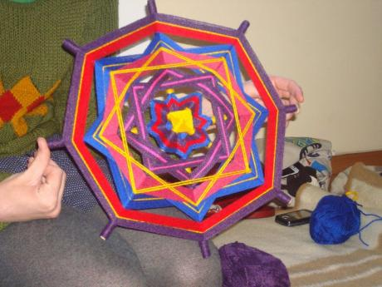

Slide 10
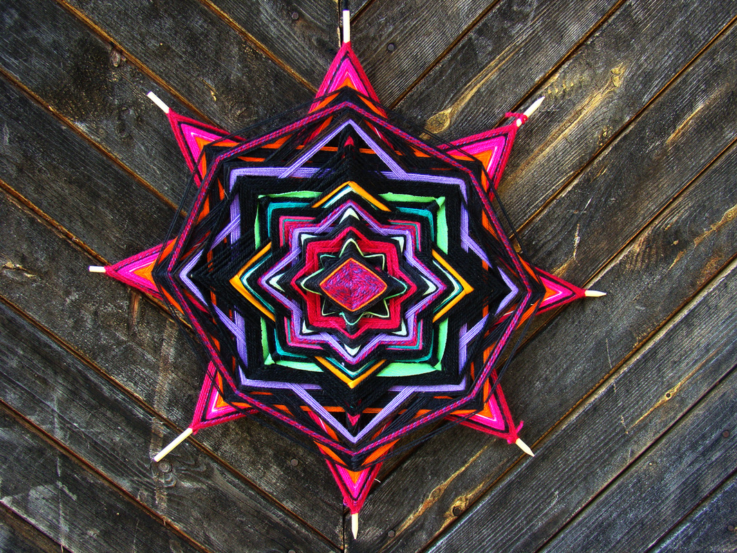

Slide 11
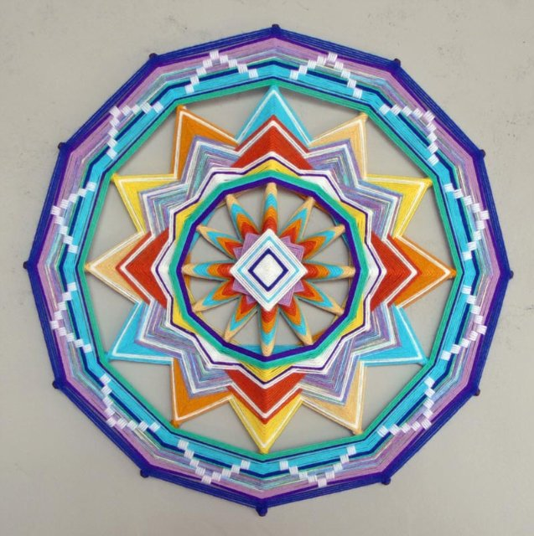

Slide 12
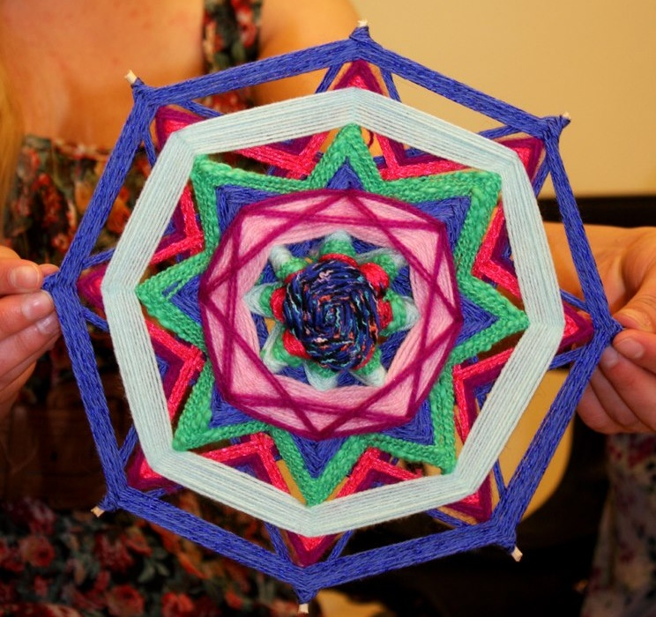

Slide 13
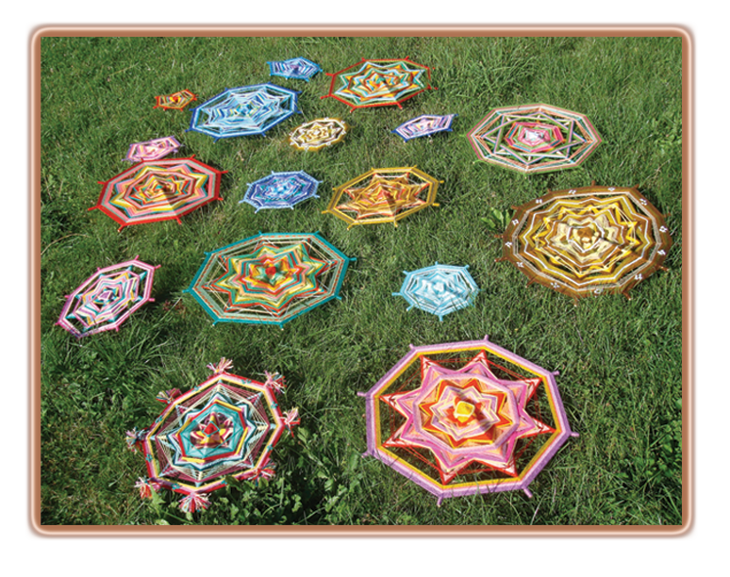

Slide 14
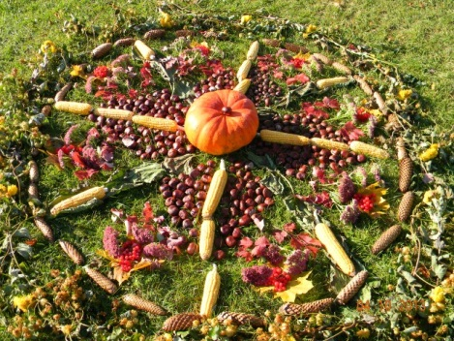
Mandalos iš gamtinės medžiagos

Slide 15
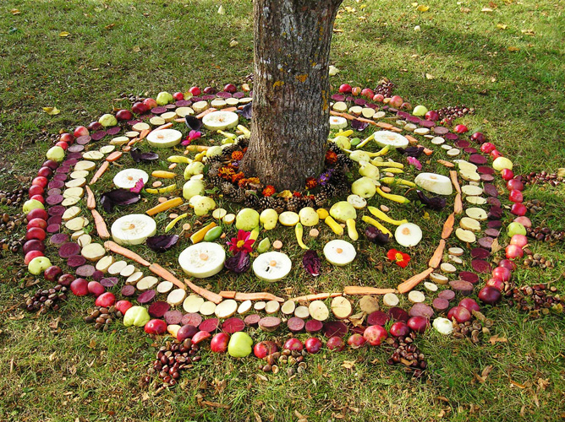

Slide 16
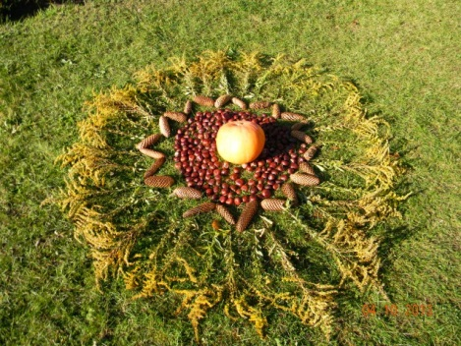

Slide 17
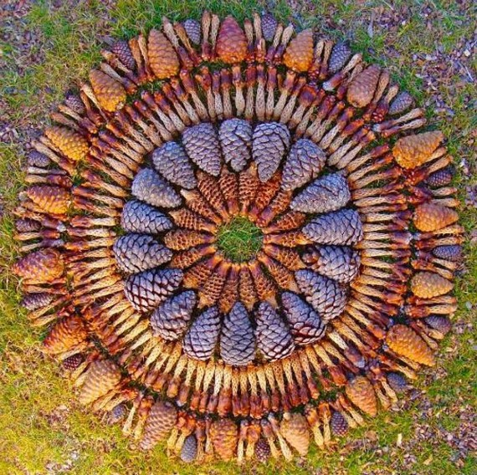

Slide 18
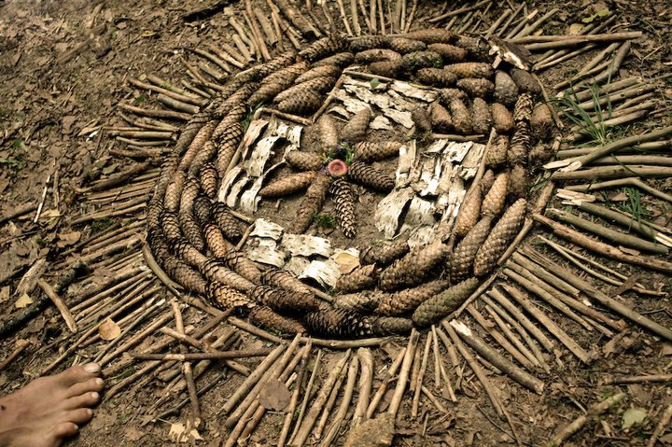

Slide 19
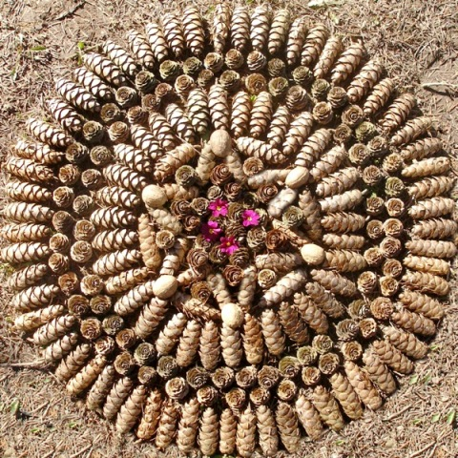

Slide 20
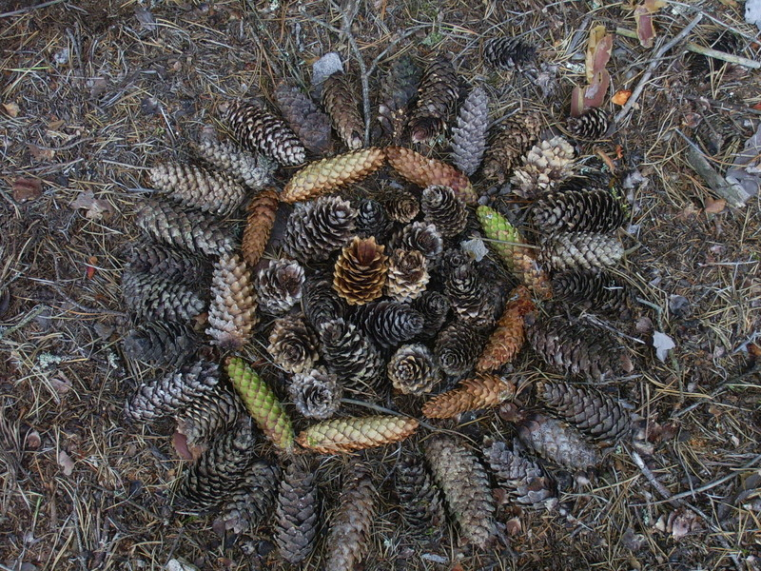

Slide 21
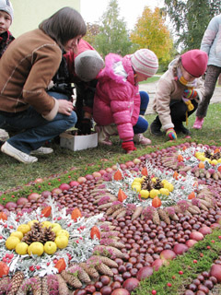

Slide 22
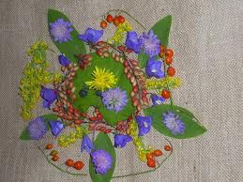

Slide 23
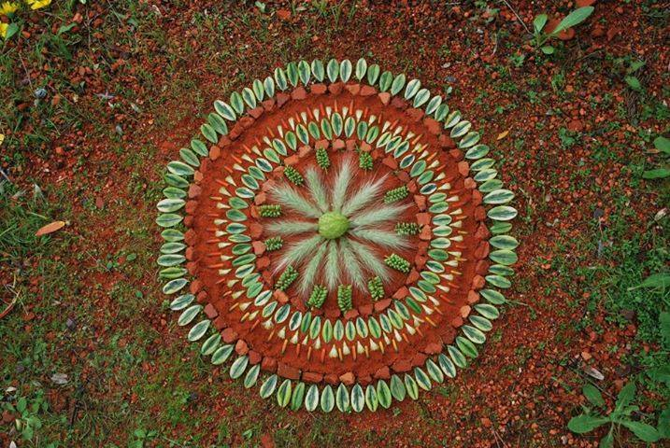

Slide 24
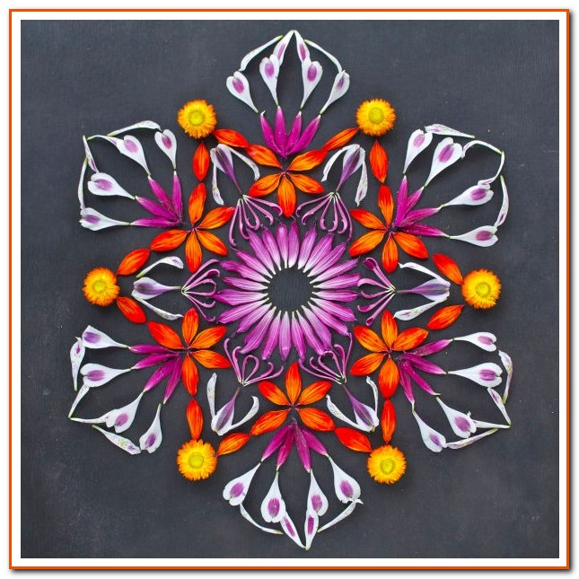

Slide 25
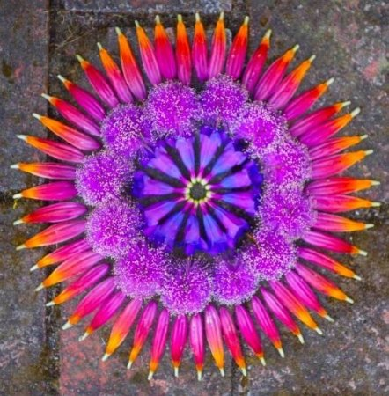

Slide 26
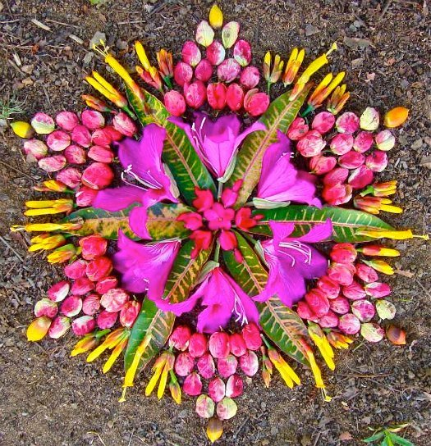

Slide 27
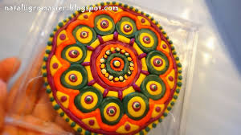
Mandalos iš plastilino

Slide 28
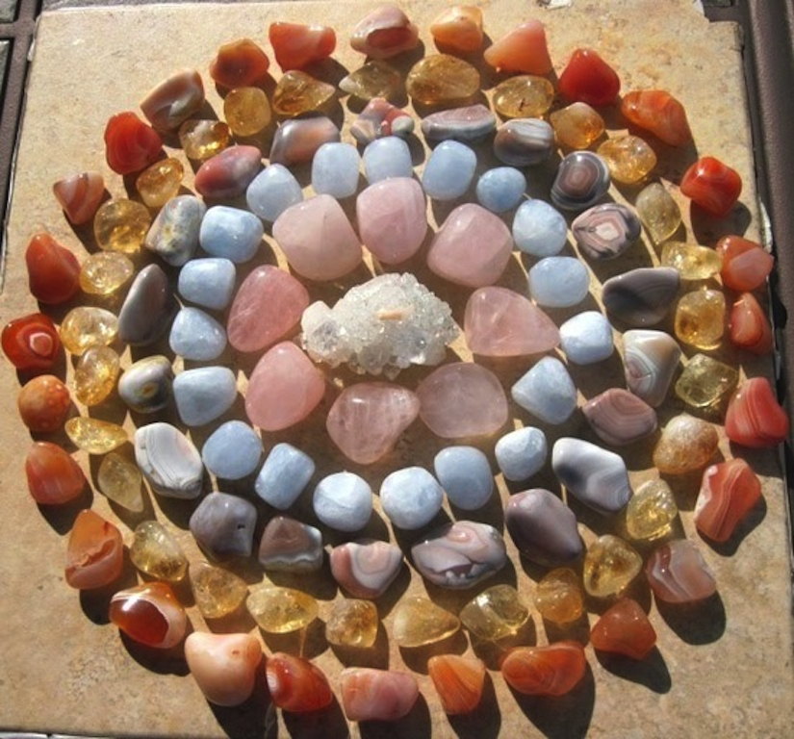
Mandalos iš akmenų

Slide 29
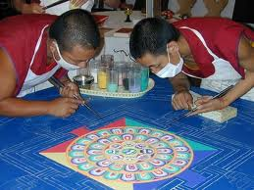
MANDALOS IŠ SMĖLIO

Slide 30
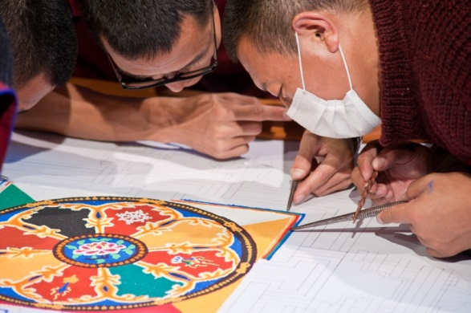

Slide 31
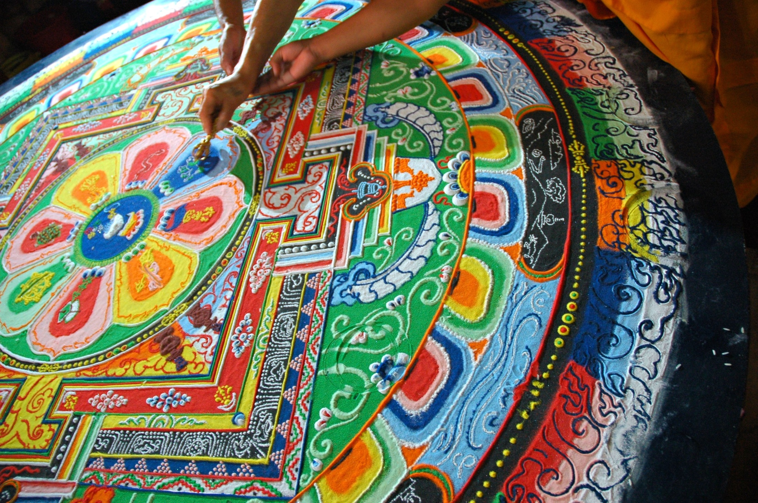

Slide 32
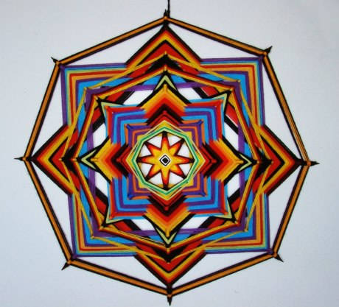
gero darbo !!!

